Slide 1
Co-creatie in de Master Health Care & Social Work
Eline Verschoor, Corina Bosma,
Ellen Oosterkamp, Marike Jansen
Notes:
C1-c2 niveau
Kunnen we direct op eindniveau toetsen
Systematisch vastleggen binnen modules hoe er aandacht is voor taal? Staat dat op papier?
Aandacht die er voor taal is beter op papier zetten.
Wat kunnen we nog meer doen om bij te dragen aan taalontwikkeling: genredidactiek:
Beroepsgericht
Wetenschappelijk
Context, interactie en taalsteun –
Context/inhoud –jargontaal leren, binnen welke context je jargon gebruik
Interactie: interactie over dat jargon, elkaar hierop bevragen
Taalsteun: expliciet aandacht besteden aan de taaldoelen van de les.
Schrijfkaders of leeskaders:
Voorstructurering van hoofdstukken.
Leeswijzers op te stellen: waar je op kunt leren op artikelen.

Slide 2
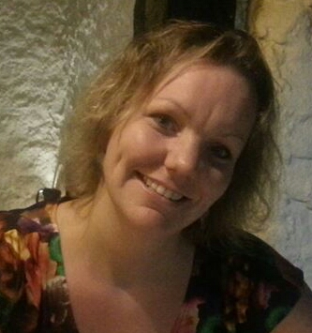
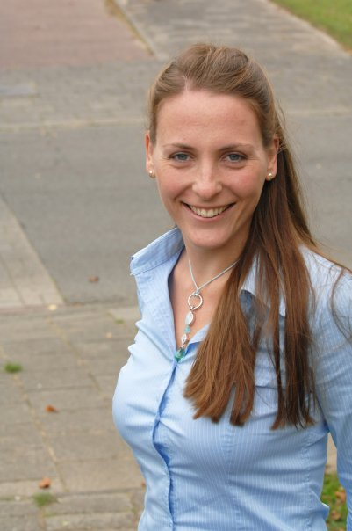
Even voorstellen
Eline Verschoor
Corina Bosma
Marieke Jansen
Ellen Oosterkamp
Notes:
Eruit? We zijn met z’n vieren.
In plaats hiervan Agenda.

Slide 3
Master Health Care & Social Work
“In onze samenleving worden gezondheid, welzijn en
maatschappelijke participatie in toenemende mate
integraal benaderd. Daarbij ontstaan nieuwe rollen,
taakherschikkingen en samenwerkingsverbanden.”
Notes:
Tweejarige opleiding, 1680 studiebelastignsuren, 60 credits
21 lesdagen per jaar
Lessen eenmaal in de twee weken op vrijdag
Studiebelasting is ongeveer 20 uur per week
Doelgroep: mensen die werken in de gezondheidszorg en de welzijnssector.
Enige masteropleiding in Nederland die expliciet de domeinen Welzijn en zorg met elkaar verbindt in het onderwijsprogramma
Verbindende schakel praktijk en onderzoek.
Vraagstukken beide domeinen: complex, omvangrijk en uitdagend
Leidt op tot: generalistische professionals – nieuwe creatieve en innovatieve oplossingen te bedenken.
Niet een bepaald beroep.
Breed georienteerde professional
Kennis eigen beroepsdomein
Denkt en werkt u disciplineoverstijgend: monitoren, ontwikkelen en implementeren van vernieuwingen.
Op wetenschappelijke wijze bestuurlijke en strategische vraagstukken in kaart te brengen en oplossingsstrategieen te bedenken.
Onderzoek uitvoeren en beleid ontwikkelen
Helikoperview: getraind om onafhankelijk, kritisch en overstijgend te denken.
Studenten uit verschillende beroepsdisciplines: fysiotherapeuten, professionals sociale wijkteams, welzijnsorganisaties, jeugdwerkers, tactus, jeugdgevangenis, defentie, verpleegkundigen, docenten, mondhygienisten, ouderenzorg etc.
Diversiteit aan invalshoeken en discussie, discipline overstijgend – aantrekkelijk
Na afstuderen titel Master Heaclth Care & Social Work.
Zes modules, een internationaal seminar en meesterproef.
Twee leerlijnen, onderzoeks lijn en innovatielijn.
Onderzoek: drie modules, inleiding, onderzoeksplan en meesterproef
Innovatie: maatschappelijke context gezondheidszorg en welzijn, module leiderschap, inovatie en kwaliteitszorg, en healthpromotion en coahcing. Daarnaast nog keuze modules: arbeid en gezondheid, jeugd, technology in health and Care – succes – nieuwe studieroute.
Onderzoeksmaster: kennis uit dagelijkse praktijk verbinden met onderzoeksvaardigheiden.

Slide 4
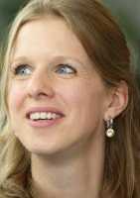
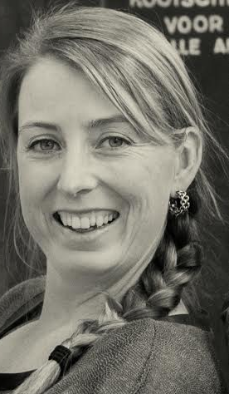
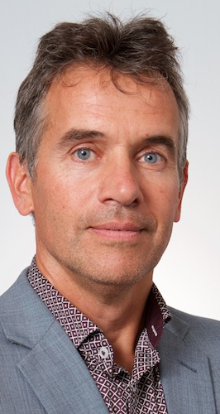
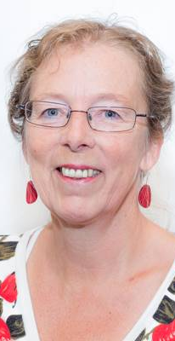
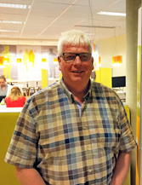
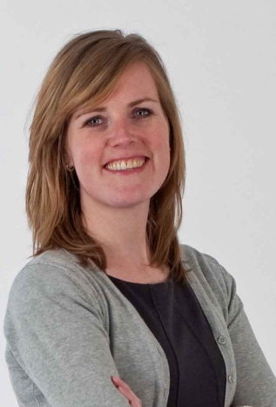
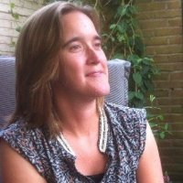
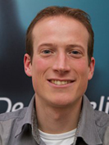
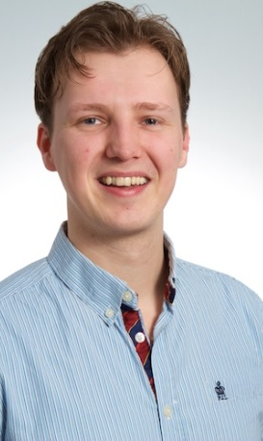
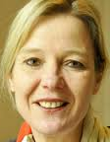
Notes:
Tijdens de introductiedag maakt kees kennis met de docenten van de opleiding.
Bijna alle docenten zijn verbonden aan een van de lectoraten: lectoraal Social Work, Jack de Swart, lectoraat Technology, Health & Care van AMM
En een docent aan het lectoraat gezondheid en bewegen van AGZ.
Bijna alle docenten zijn gepromoveerd. Een paar zijn aan het promoveren.
De studiebegeleider en docent bij CC4 heeft in 2012 ook zelf de Master of health care and social work afgerond.
Het lectoraat is hofleverancier van de master. Het onderwijs is doordrenkt met artikelen en onderzoeken die voorkomen uit de lectoraten.
Artikelen over onderzoeken
Eigen artikelen
Onderzoeken methodologisch en inhoudelijk besproken en bediscussieerd, en ook op vormcriteria/ wetenschappelijk schrijven
Vragenlijsten
Deze worden vaak gepland in de colleges mee ingebracht, maar ook vaak spontaan op ingegaan mocht dat zo uitkomen of relevant zijn.

Slide 5
Intake
Voorafgaand aan definitieve inschrijving
Thema’s zijn o.a.:
Motivatie
Werkcontext
Studiebelasting
Verwachtingen
Notes:
Toelatingseisen:
Afgeronde relevante hbo-opleiding
Twee jaar werkervaring
Beheersing Engelse taal
Goede motivatie
Motivatie:
Wat is de motivatie om deze studie te willen volgen? Wat is de reden dat je kiest voor een opleiding die zich richt op 2 domeinen
Werkcontext:
Biedt de werkcontext voldoende mogelijkheden voor het uitvoeren van de opdrachten. Biedt de werkcontext voldoende ondersteuning (collega;s die mee kunnen denken, feedback feedforward kunnen geven). Staat de werkcontext open voor co creatie en domeinoverstijgend werken
Studiebelasting: Hoeveel werkt de student? Hoe ziet zij/hij dit voor zich in combinatie met zijn/haar priveleven?
Verwachtingen: Wat verwacht je/hoop je van de opleiding mbt de 2 domeinen. Wat hoop je dat dit je gaat opleveren? Welke bijdrage zou je zelf willen leveren in het domeinoversteigend werken? In de groep zitten mensen uit zeer diverse werkgebieden (vanuit zorg en welzijn), wat hoop je dat jou dit gaat opleveren, wat neem je zelf mee?

Slide 6
Studenten vertellen
Wat is de reden dat je kiest voor een opleiding die zich richt op Health Care & Social Work?
Wat verwacht/hoop je dat een klas met zowel welzijn als zorg professionals (studenten&docenten) jou brengt?
Wat verwacht je dat je
in ie eigen werk(veld)/beroepspraktijk hebt aan de Master Health Care & Social Work?
Notes:
Witte wolk: motivatie opleiding domein overstijgende karakter
Groene wolk: verwachtingen opleiding domein overstijgende karakter in praktijk & co creatie
Domeinoverstijgend
Tekstballon is link naar filmpje!
Studenten gaan mee.
Andere kleuren
Twee domeinen er wellicht uit. Studenten kunnen hier zelf op in gaan.

Slide 7
Co-creatie onderzoek: Kindcheck per 1 januari 2014
Onderdeel van de op 1 juli ingevoerde Wet Meldcode huiselijk geweld en Kindermishandeling.
Doelstelling: kinderen in risicovolle situatie eerder in beeld brengen.
Hulpverlener:
Moet navragen of er ook kinderen zijn, en
Conform de Wet Meldcode, afwegen of de veiligheid van het kind kan worden vastgesteld.
Notes:
Meesterproef: Marion Blokzijl, docent verpleegkunde en gezondheid en Technologie
“Beleving, beweegredenen, behoeften en verwachtingen van ouders met psychiatrische problemen van kinderen van 0-19 jaar om hun rol als opvoeder te bespreken met hulpverleners van Mediant: een kwalitatief onderzoek.”
Dit is een meesterproefopdracht die een student bij ons binnen het lectoraat heeft uitgevoerd, als onderdeel van de academische werkplaats. De opdrachtgever was Mediant.
Voorbeeld oefening studenten: is dit primaire, secundaire of tertiaire preventie? – dit is secundaire preventie.
Vragenlijst: middel om in de volwassenpsychiatrie veilig te spreken over kinderen
Vraagt van professionals om in contacten met volwassen cliënten ook te denken aan mogelijke ernstige schade die bij kinderen kan ontstaan door de situatie waarin de ouder of opvoeder zich bevindt.
in situaties van
bijvoorbeeld huiselijk geweld, ernstige depressies, verslavingen of (dreigende) huisuitzetting,
De Kindcheck verplicht alle sectoren, waarin professionals te maken hebben met volwassen cliënten die kampen met ernstige problemen de Kindcheck en de vervolgstappen uit te voeren.
Primair: voorkomen van specifieke gezondheidsproblemen of categorie van aandoeningen. Wegnemen van oorzaken of risicofactoren voor aandoeningen.
Secundair: Mensen met een voorstadium van een bepaalde aandoening of in een vroeg stadium van die ziekte te identificeren zodat gerichte behandeling, gedrags of omgevingsverandering mogelijk om erger te voorkomen.
Tertiair: Richt zich op mensen die getroffen zijn door een ziekte of handicap. Begint na de diagnose. Doel is het beheersen van de handicap of ziekte om een verdergaande invalidering te voorkomen, om de kwaliteit van leven te vergroten of zo goed mogelijk te behouden.

Slide 8
Alcohol- en drugsgebruik van 16/17 jarige plattelandsjongeren
Notes:
Oefening: let op determinanten (oorzaken) van alcoholgebruik van 16/17 jarige plattelandsjongeren in Twente.
Aan de hand van een onderzoek naar alcoholgebruik onder jongeren in Twente en diverse andere bronnen gaan studenten met behulp van verschillende gedragsverklaringsmodellen (bijv. health belief model, protection motivation theorie of de sociaal cognitieve theorie) determinanten van alcoholgebruik analyseren. Zo leren ze analyseren aan de hand van theoretische modellen en leren ze de meest bekende gedragsverklaringstheorieen in health promotion. Ook bediscussieren we in de klas welk van de modellen het meest geschikte model is om determinanten van alcoholgebruik onder jongeren te analyseren en waarom.
Onderzoek alcohol en drugsgebruik Rijssen Holten en Tubbergen/Dinkelland – Academische werkplaats Jeugd
http://www.uitzendinggemist.nl/afleveringen/1421290
8:30
Alcoholwet : alcoholgebruik onder jongeren 18 jaar verbieden/matigen.

Slide 9
Meesterproef
Titel Meesterproef:
“Intelligente technologieën voor ouderen, een nieuw tijdperk in de mantelzorg”
Motivatie afstuderen SONOPA:
SONOPA vond ik een interessant onderwerp als meesterproef: De doelgroep ouderen en mantelzorgers sprak mij aan en hoe zij tegen dit soort technologieën aankijken. Ik denk dat ouderen en mantelzorgers veel voordeel kunnen hebben van technologieën zoals SONOPA. Wat hebben zij nodig om gebruik te kunnen maken van de voordelen van dit soort systemen. Waarbij de eindgebruiker centraal staat. “
Marloes Kokkelink
Beleidsadviseur bij Karakter Kinder- en Jeugdpsychiatrie
Notes:
Meestal worden
Onderzoek doen bij lectoraten.
Kern onderzoeken: adoptie en acceptatie van technologieën in zorg en welzijn waarbij de gebruiker centraal staat.
Ouderen stimuleren om actief en zelfredzaam zijn.
Familie/mantelzorgers ontlasten en ondersteunen.
Ouderen helpen langer en veiliger thuis te blijven wonen.
Contact tussen ouderen en familie, kennissen en vrienden onderhouden.
Communicatie tussen zorggevers en zorgnemers verbeteren

Slide 10
Co-creatie: gezamenlijke publicaties
Besselink, P., Braun, M. & Oosterkamp-Szwajcer, E., (2013). Ouders in armoede: veerkrachtig, strijdvaardig of terneergeslagen? Journal of Social Intervention: Theory and Practice. 22(4), pp.24–42. DOI:
Lansink, P. & Nicole Ketelaar. Tijd voor de verpleegkundigenzorg. Klinisch redeneren in de context van dialyseverpleegkundigen; toepassing van de SBAR methodiek. In progress
Ben Allouch, S., Deboeverie, S. F., Jaschinski, C., Aghajan, H., Philips, W. (2016). Lessons learned from SONOPA (SOcial Networksfor Older adults to Promote an Active Life). ISG 2016.
Notes:
Domeinoversteigend
Mooi, even de saxion kleuren gebruiken

Slide 11
Co-creatie: uitwisseling Health Care & Social Work
Sociale wijkteams
Beleid
innovaties
wetten
organisaties
Vraagstukken
Eigen kracht/Eigen regie
Data analyseren

Slide 12
Co Creatie: samenwerking
FORZA
Voor wie? Deze begeleidingsvorm is voor jongeren tussen de 12 en 18 jaar die minimaal 16 uur per maand verzuimen en bij wie het aanspreken daarop bij de jongere en zijn ouders onvoldoende effect heeft gehad.
Vrijwillig maar niet vrijblijvend Deelname is vrijwillig. Maar als de jongere en/of zijn ouders niet voldoende meewerken of weigeren, kan de leerplichtambtenaar een proces-verbaal opmaken. Ook wanneer een jongere blijft spijbelen kan de leerplichtambtenaar alsnog een proces-verbaal opmaken. Het gevolg kan zijn dat de kinderrechter de begeleiding verplicht stelt in het kader van het strafrecht. Het streven is dat dezelfde jeugdbeschermer deze dan uitvoert.

Slide 13
Co-creatie: voorbeeld Eline
CC2 – CC3 – CC4

Slide 14
Successen & Uitdagingen

